Slide 1

Felhőszolgáltatások minőségvizsgálata deep learning eszközökkel
Készítette: Aklan Péter
Konzulensek: Orosz Péter, Skopkó Tamás
Önálló laboratórium beszámoló – 2022.05.25.

Slide 2
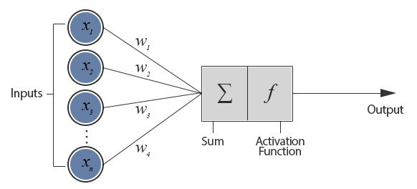
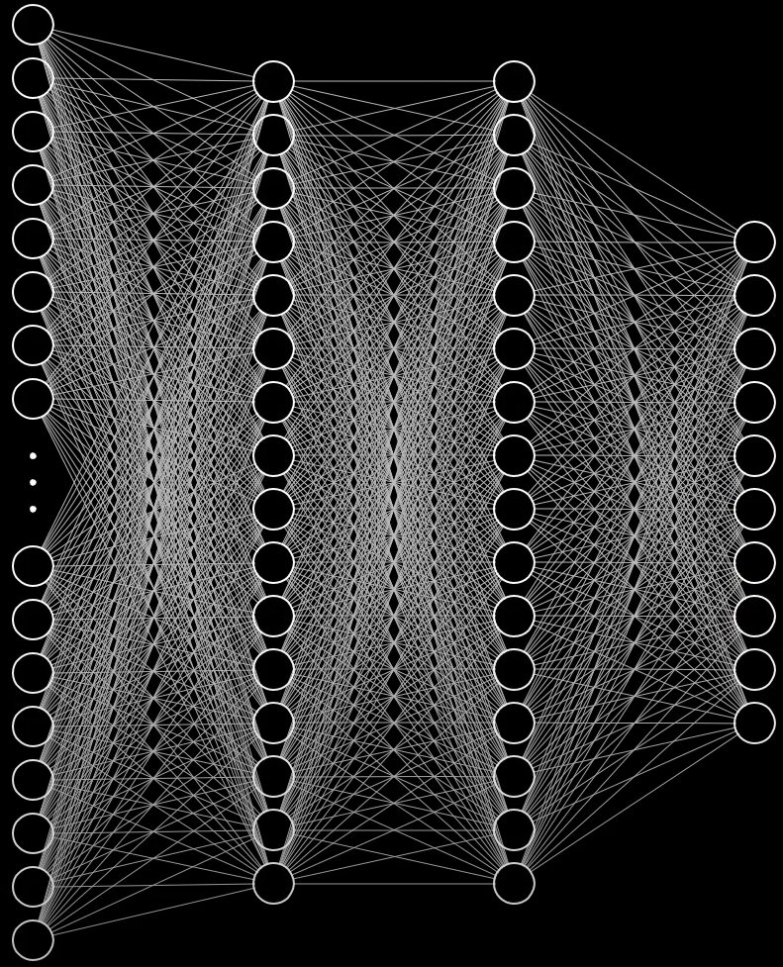
Mi is az a deep learning?
A gépi tanulás része
Biológiai neuron alapokon fekszik
„Tanulás” a súlyok beállításával
Több rétegből áll
Egyik réteg spcifikus kimenete aktiválja a következőt
Numerikus adatok

Slide 3
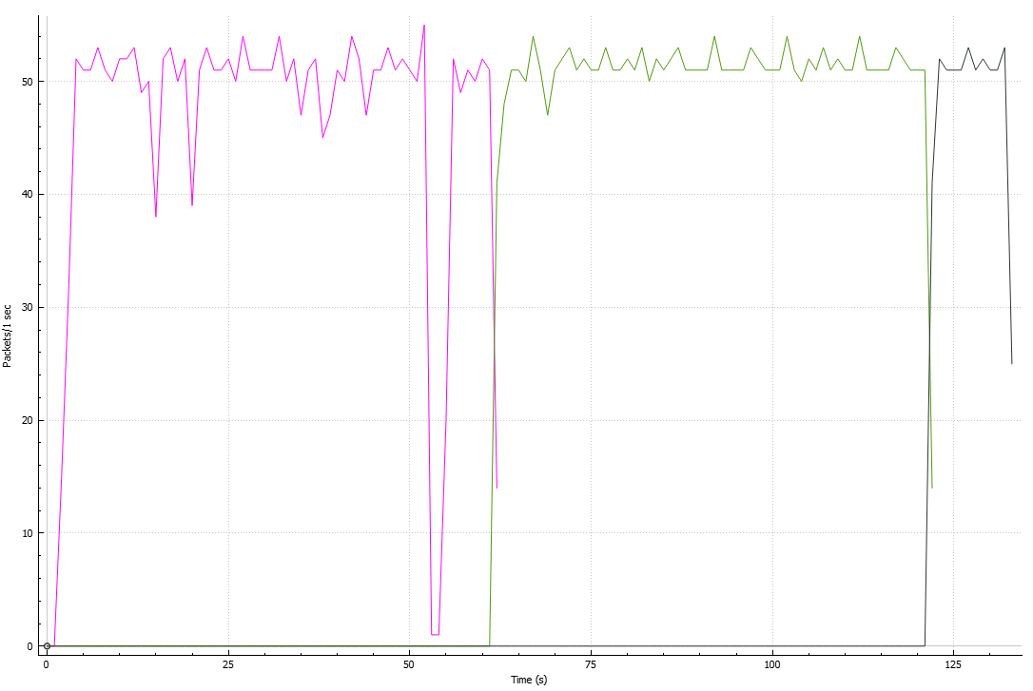
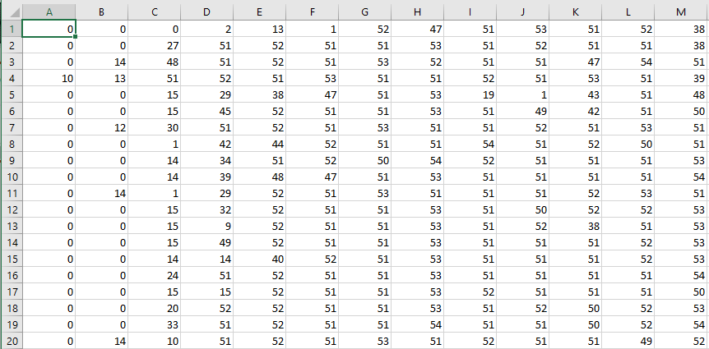
Kiindulási állapot
Datacamp Keras Tutorial
Wireshark felvételek
Exportált CSV fájlok

Slide 4
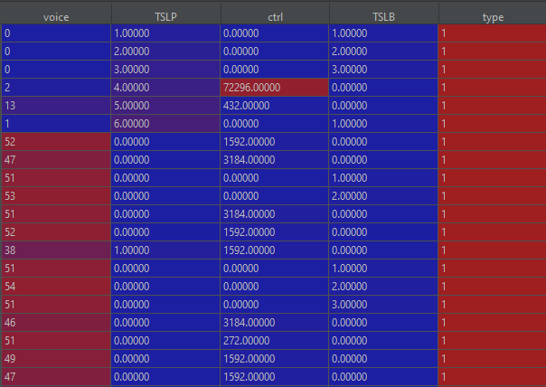
Bemenetek kialakítása
Több bemenet létrehozása
Bemeneteket formázni kell
Numpy ndarray és pandas Dataframe használata
4 oszlop + 1 típus

Slide 5
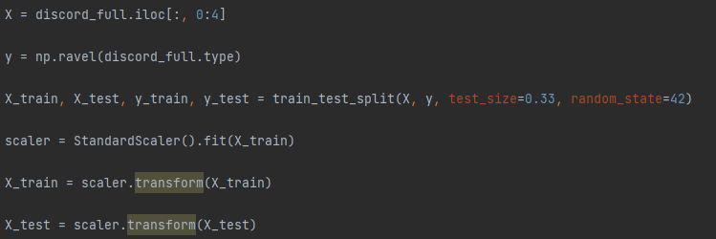
Tanító és tesztelő adatokra osztás, standardizálás
Tanításnál meg kell adni mire tanítjuk
Külön kell választani az adatállományt amivel tesztelünk
Standardizálni, vagy normalizálni kell a bemenetet
Ezt követően lehet beadni a neurális hálónak

Slide 6

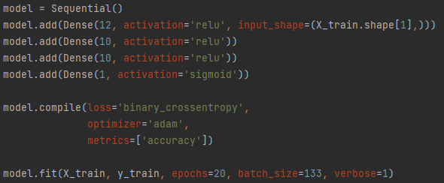
Neurális háló modell létrehozása
Keras csomag használata
Tetszőleges mennyiségű réteg
Több fajta réteg típus
Aktivációs függvények

Slide 7
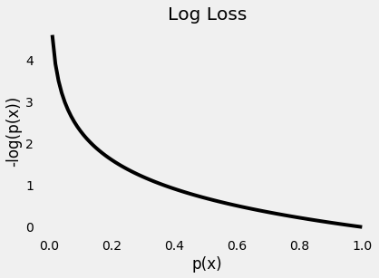
A veszteségi függvény és statisztikai eredmény
A kimenetet valószínűségben adja meg
A negatív átlagát vesszük az összes kimenetnek
Pontosság: 0.5 alatt 0, 0.5 fölött 1

Slide 8
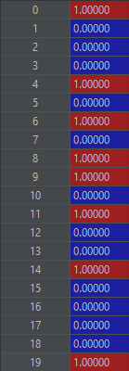

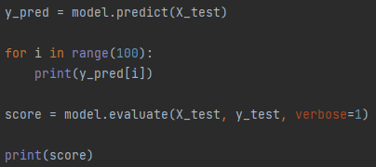
Tesztelés

Slide 9
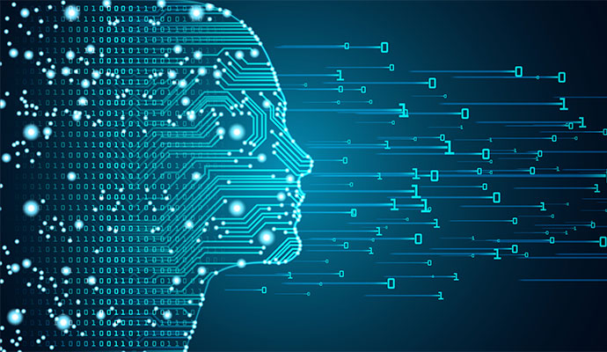
Tovább haladás a szakdolgozat felé
Pontosítás a modellen
Valós időben működés
Visszacsatolas
MOS skala
Több funkció és több háló elkészítése

